Slide 1
Multi-Resolution Isosurface Rendering
Group 1
Ren Hui
Li Yian
Song Haiyu

Slide 2
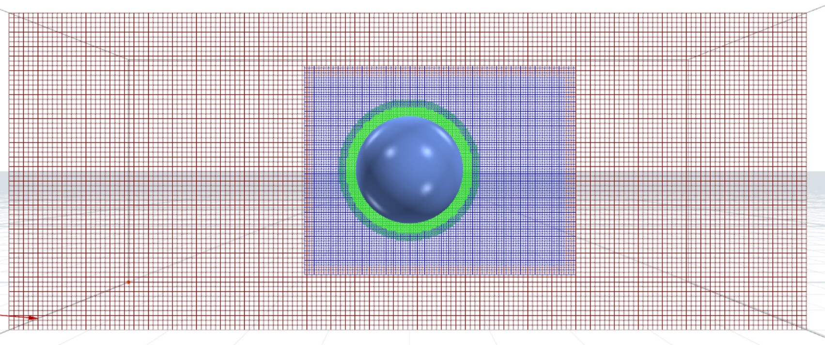
Model
Notes:
我们的input数据是空间中multi-resolution 区域的采样数据，比如空间中有一些物体，不同区域的采样数据密度可以是不同的，我们需要在此数据上进行ray-tracing based iso-surface rendering
我们的数据是一个球周围的空气流体场，当然这张图只显示了一个球作为示意

Slide 3
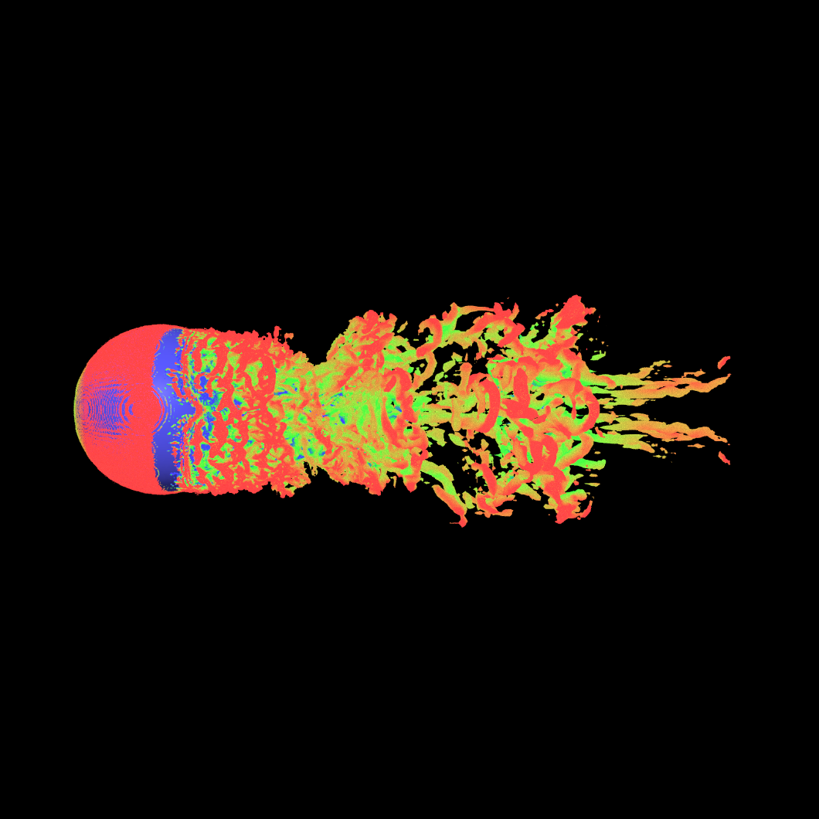
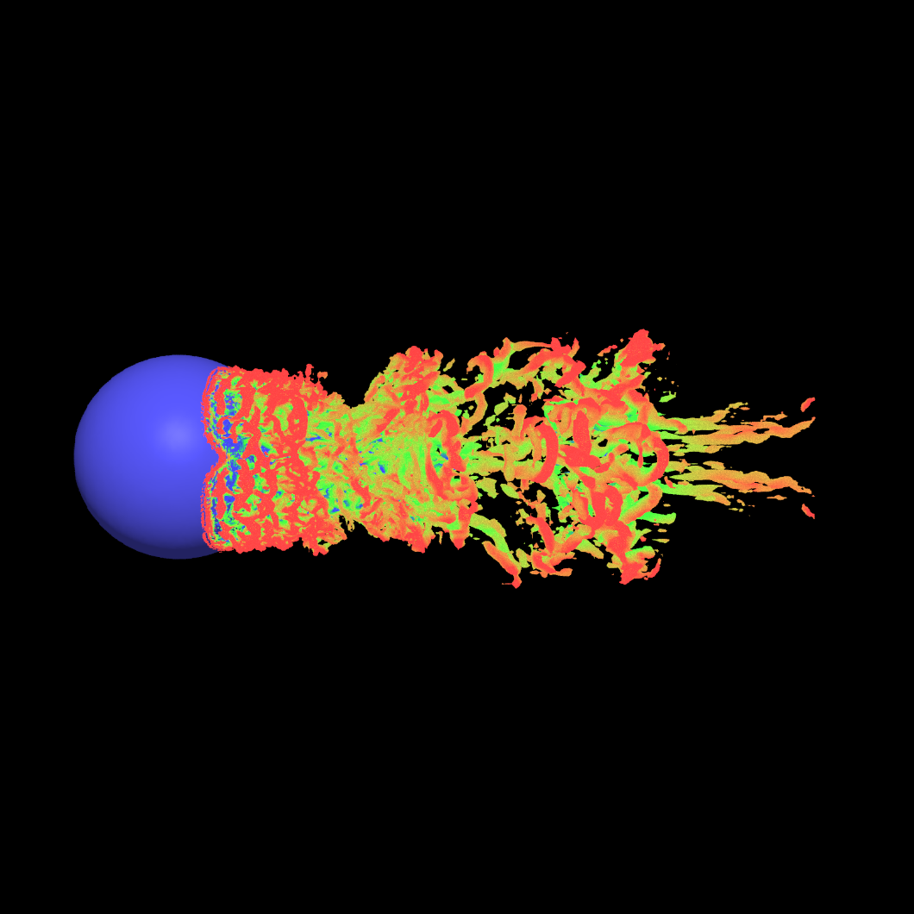
Result
Notes:
这是我们的结果。分别是对球表面没做filter和做了filter。 我们使用Q criterian先将空气向量场转为速度场，从而描述空气涡流情况。而图中的颜色表示不同的空气流速
我们可以看到这里涡流细节显示的还是不错的。

Slide 4
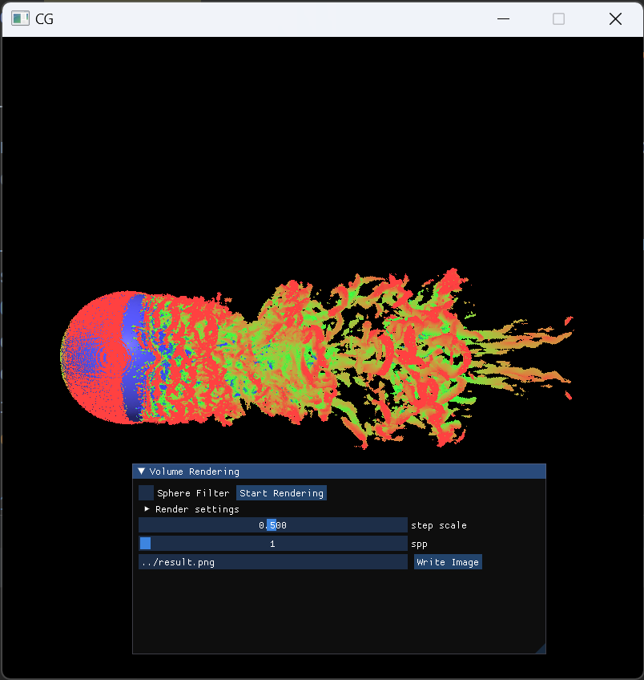
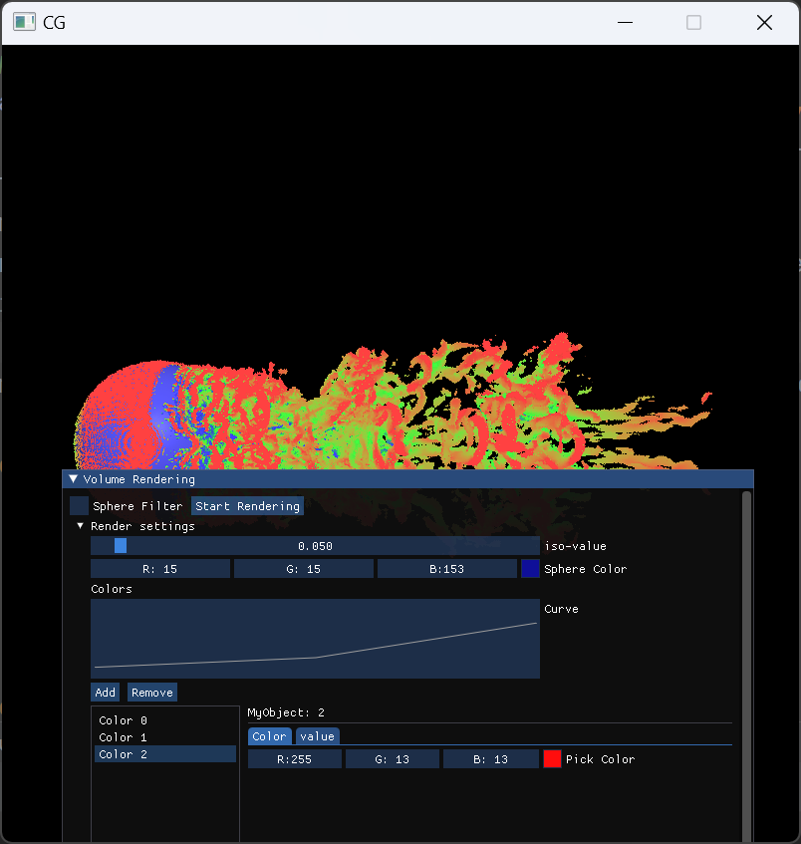
UI for interactive
Notes:
此外我们还做了一个ui，可以对各种参数，比如isovalue，step scale， spp， color map等进行调整。
这将在之后进行演示。

Slide 5
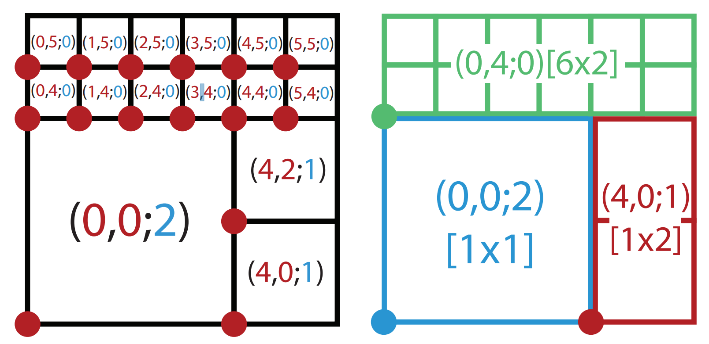
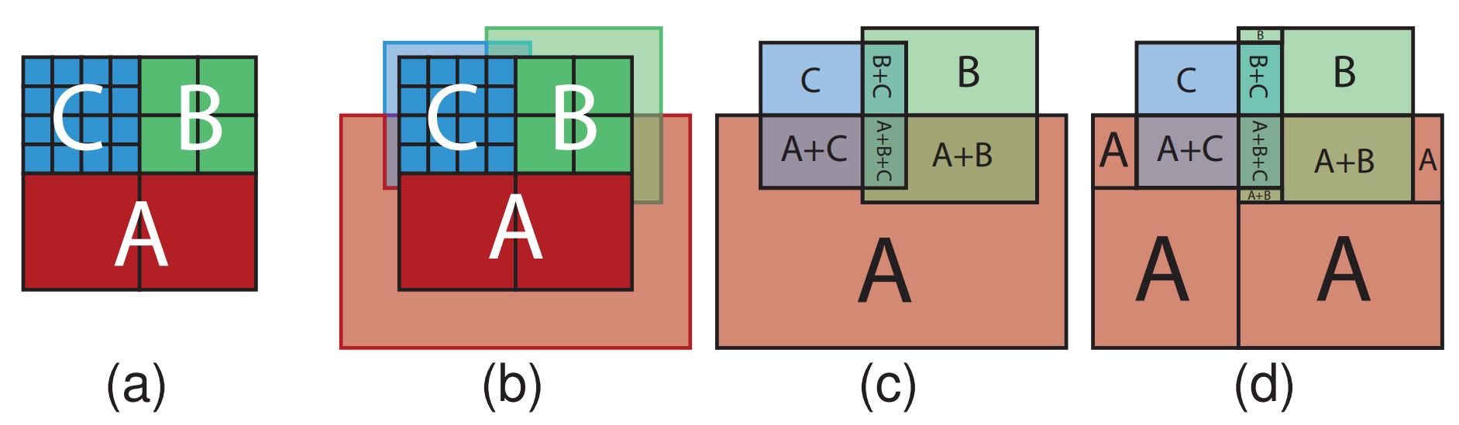
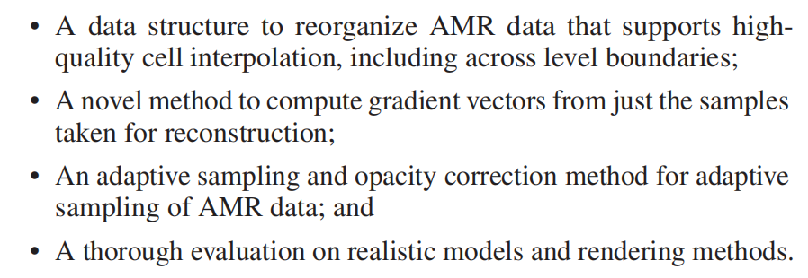
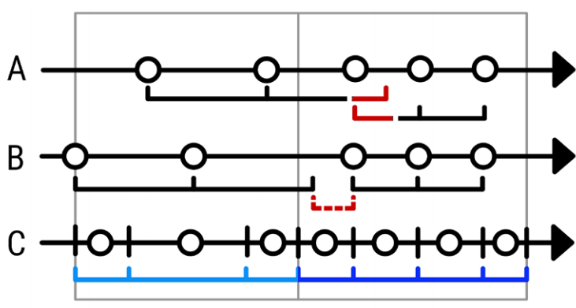
Paper introduction
Region contribution:
B+C
Cell
Brick
Support
(grid in VDB data)
some problem?
Notes:
接下来我先介绍一下我们reference的paper
作者处理的input和我们的不太一样，他处理的是Adaptive mesh refinement data 也就是AMR
他先将AMR转换成一种新的数据结构，称为ABR
这里他首先定义了三个概念：Cell, Brick, Support
Cell 是空间中最小单位，他们分别有不同的level， 0表示最小边长，1则是2倍最短边长，2是4倍最小边长，依次乘2，并且规定相邻cell的level不超过1，这样cell之间就是对齐的，每个cell分别有他的coordina
然后一个Brick是一个方盒子充满相同level的cell，coordinate定义为最左下角的cellcoordinate。
Support 则是插值函数对于brick的不为0的区域，会比brick大一圈，因此我们可以通过空间划分的方式将overlap区域划分开，这样每个区域就有了相应的support贡献
我们的input data是vdb数据，直接给出了空间中多个grid，也就是这里的support
我们做ray tracing的时候会在光线上进行采样，那么对于任意一个采样点我们可以搜索并取到他的support贡献，从而在最小的resolution support里面进行插值
另外作者还介绍了一些相关流程的新方法。比如adaptive sampling，作者通过scale*grid边长采样，然后取区间中点，可以在grid 边界anti-aliasing。但是我们发现这样做效果并不理想，所以我们设计了一种新的adaptive sampling办法 这将在之后介绍

Slide 6
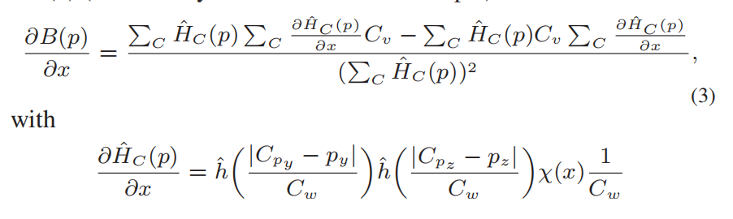
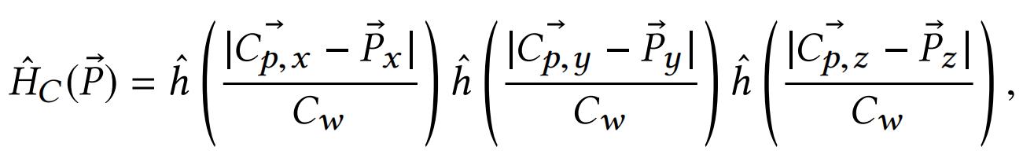
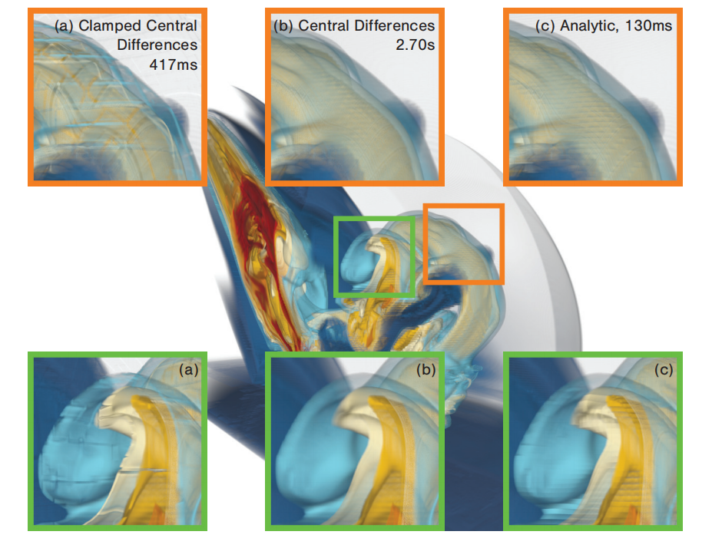
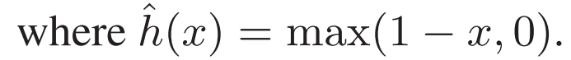
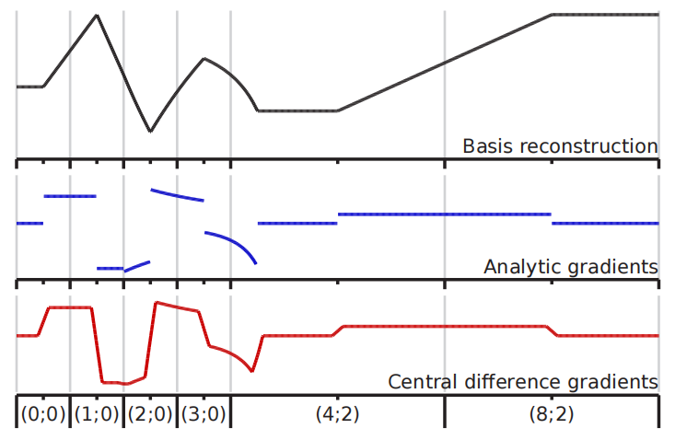
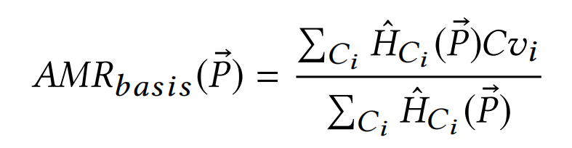
Paper introduction
Interpolation: hat-shaped basis function
Better image quality
Analytic Gradients:
Near accurate, good performance
Notes:
作者还介绍了一种新的interpolation办法，是基于hat-shaped basis function做的，这样比普通的三线性插值有更好的图像质量
另外他还提出一种解析计算gradient的办法，可以看到效果比中心差分法差一点，但运行速度大大增加。

Slide 7
How to construct KD-tree?
By greedy:
Longest Bounding Box axis firts
Nearest to middle position first
Advanced: bitmap
vector operations->bit operations
B
B
B
A+B
A
B+C
C
A
C
Notes:
我们之前提到了对support进行空间划分，我们使用KD-tree去做这件事。
对于kd tree的构建，我们使用greedy算法，我们取整体bounding box的最长轴作为划分轴，按最靠近中间的bounding box边缘作为切分线
比如现在空间中有3个grid，我们可以这样切分……
此外，我们使用bitmap进行优化，本来grid贡献是存在vector里面的，现在用bitmap表示，这样搜索速度和构建速度都能大大增加。
我们同样尝试了调整kd tree深度限制观察performance，但是这里给到的grid比较少，搜索深度对速度影响不大。

Slide 8
Framework / pipeline
.vdb
Q criterion
Scene
UI
KD-Tree
Fetch data
Integrator
Rendering
Output
BVH
Light
Camera
.obj
Notes:
接下来我来介绍一下我们的pipeline。首先我们读入volume数据，然后用Q criterion将空气速度向量场转成数量场，这将在之后用transfer function计算opacity，并且我们还计算向量场的模值，在之后计算color mapping，然后去构建kd tree。
另一方面我们还有一个任务是把一个sphere mesh放入场景中，所以我们还要读入mesh文件并且进行bvh构建，这里用到了sah等方法进行加速。
接下来我们传入intergrator里面进行渲染，因为我们还做了gradient，所以还可以往场景中添加光源做光照处理。
最后我们将结果输出到ui中。

Slide 9
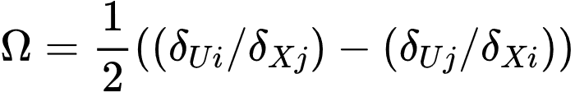

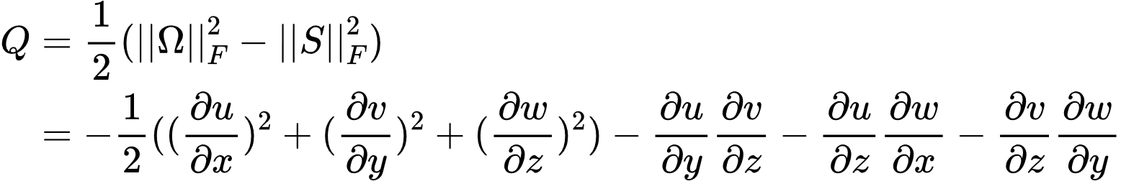
Q criterion
Q criterion:
a vortex core line detection algorithm that can adequately identify vortices from a three-dimensional fluid velocity field.
Notes:
我们用到的Q criterion公式是这个，这将空气流体场转为涡流描述的数量场，这样我们就能可视化涡流细节出来。

Slide 10
Framework/pipline
.vdb
Q criterion
Scene
UI
KD-Tree
Fetch data
Integrator
Rendering
Output
BVH
Light
Camera
.obj
Notes:
对于其中的rendering部分我来详细介绍一下

Slide 11
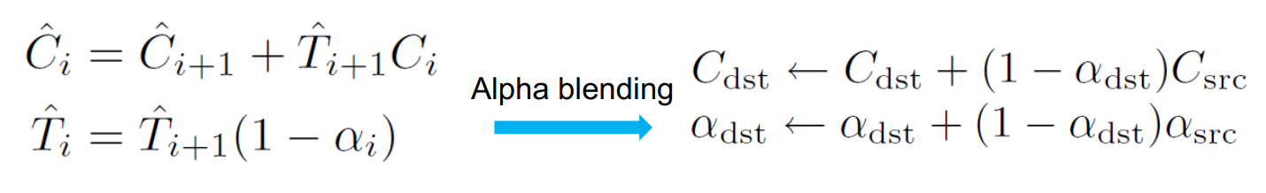
Rendering
Front to back
BVH intersection
Object
Phong lighting
Interleave
KD-Tree contribution
Transfer function、
correction
Sampling
interpolation
Result
Shading
Color mapping
Gradient
Notes:
我们的rendering使用了front to back方法。从相机发出光线以后，首先进行interleave sampling调整，这样对于grid边界渲染会有更好的效果。
然后我们对bvh进行相交检测，记录相交距离，这样光线在走到相交点以后进行phong light然后返回
然后对于光线上的每个采样点，进行kd tree搜索，得出grid contribution，然后选取resolution最小的有效grid，进行sampling，获得插值的Q criterion以及iso surface的gradient
然后我们将Q value传入transfer function获得他的opacity，将空气速度的模值传入color mapping获得颜色，然后我们就可以计算radiance贡献了。

Slide 12
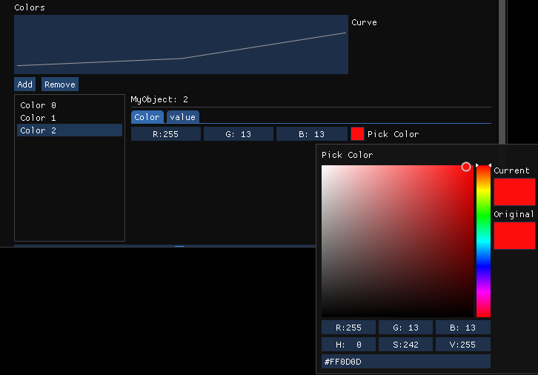
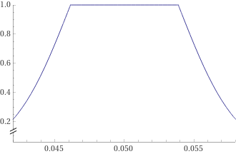
Transfer function
velocity->color mapping
Q-criterion-> Transfer function(opacity)
Notes:
而iso-surface的定义是同一值构成的平面，我们需要能够把不同Q-criterition值附近对应的平面渲染出来
我们的transfer function设计的是类似于delta function和高斯合成的function，这就让每个iso-value都能构成不同的surface模型
然后我们用空气速率作为参数进行color-mapping 染色，这在ui中可以调整，这样就得到最终结果。

Slide 13
What’s more?
Our discoveries and thoughts
Notes:
在做project的时候我们还遇到了一些问题并做了一些分析，这让李亦安同学进行介绍。

Slide 14
Advanced adaptive sampling
The adaptive sampling from paper
Not clear, with obvious aliasing
We find that most q values are between 0.01 to 1.5 (neighbor)
We want to find the iso-value in a ±0.004 interval
1.49 / 0.008 = 186.25 → step scale ≈ 0.005
efficient! But costly!
Come up with our advanced adaptive sampling! (log₂(scale/0.005))

Slide 15
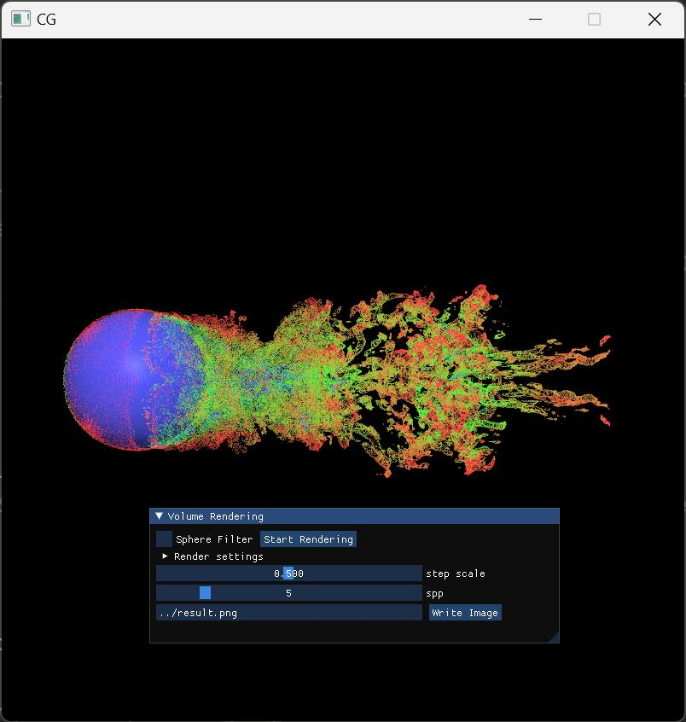
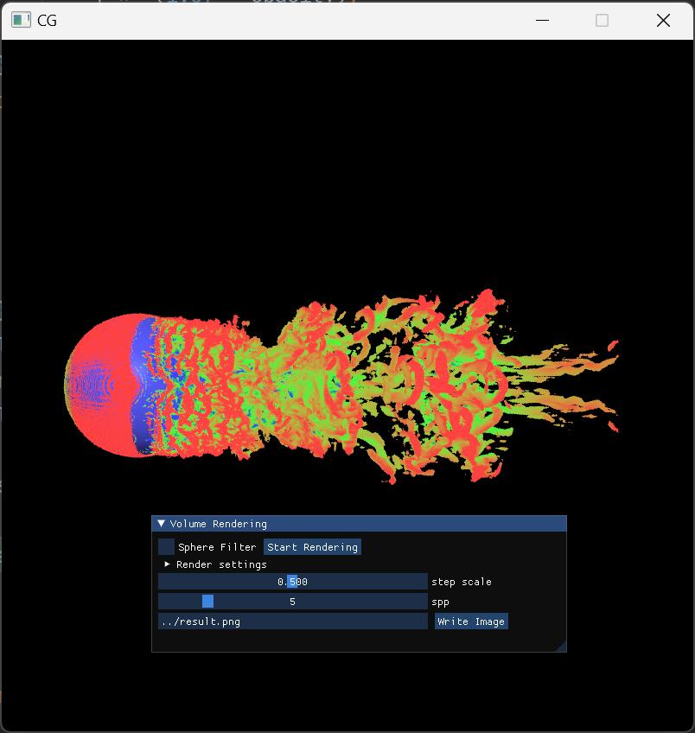
Advanced adaptive sampling (compare)

Slide 16
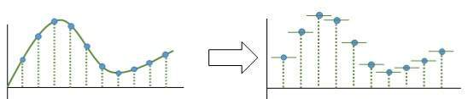
More efficiency?
Both transfer function and color mapping are in analytical form
Trade space for time?
Implement the C/D conversion (A/D converter)
Directly maps to a stored value in its neighborhood
Around 20-30% performance improvement

Slide 17
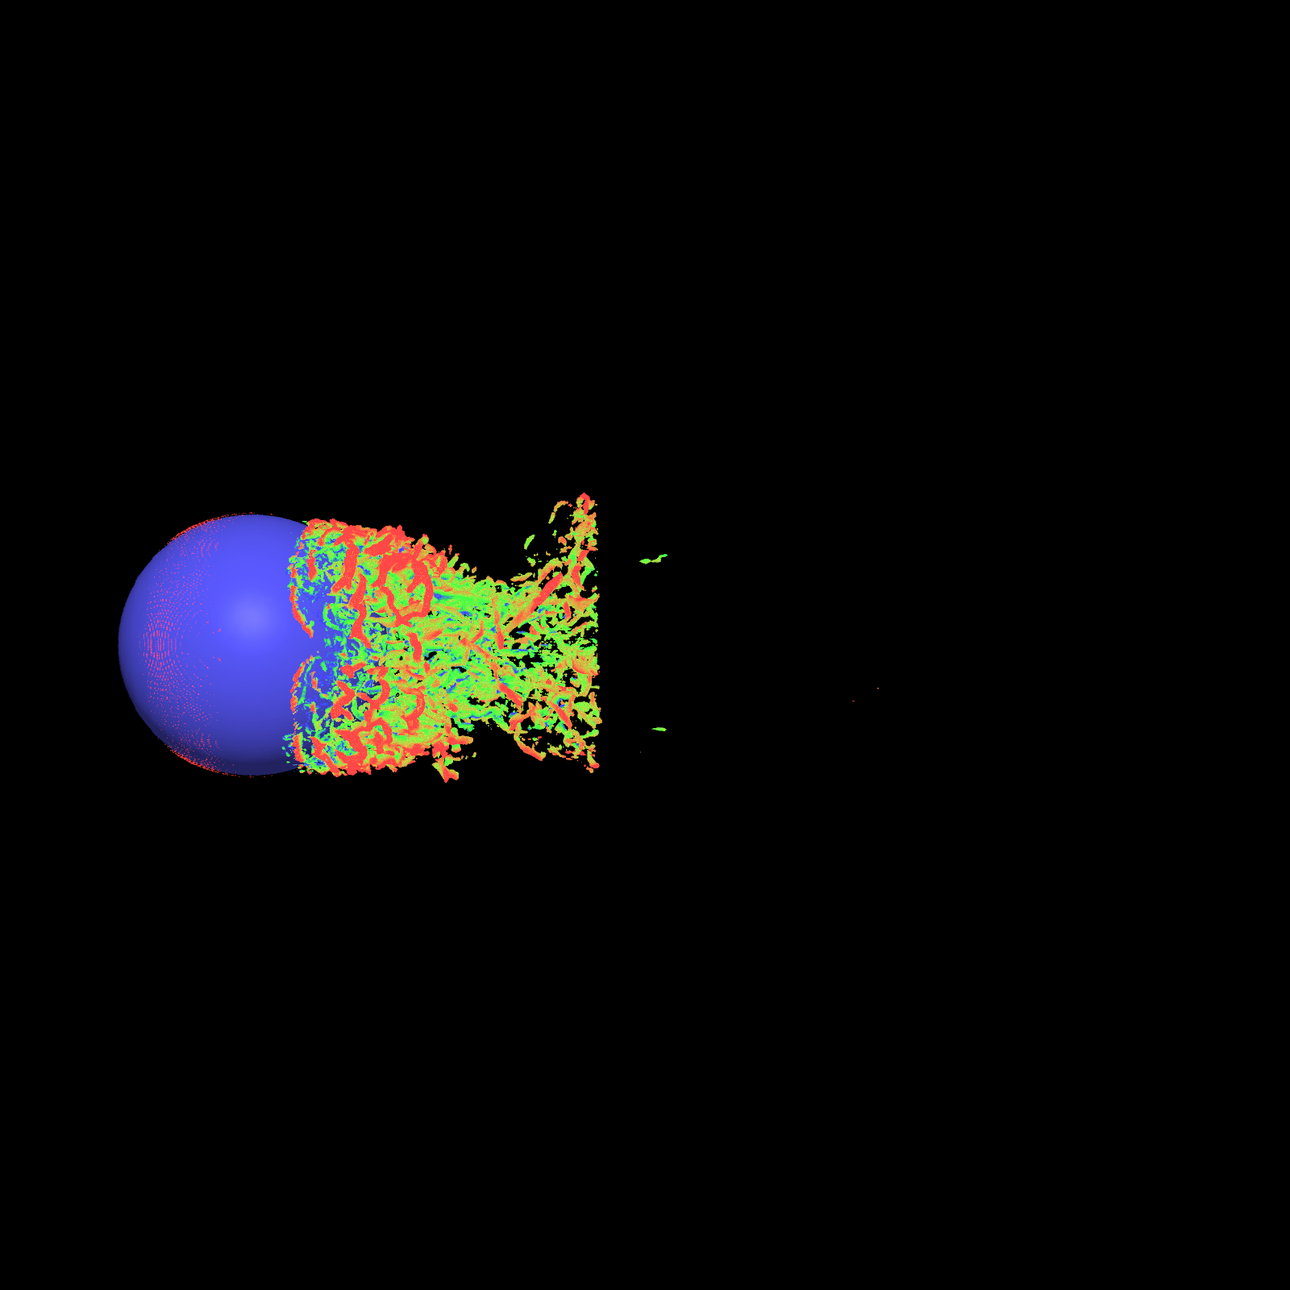
Problem with q criterion
The denominator when calculating q values?
Discontinuous when correctly implement!
Especially when q > 0.6
Thanks to the kindly TA!
Vortex Details! Dramatic changes! Change in direction!
No matter what form of interpolation is used, the grid values will be averaged in some form/extent
Why marching cube don’t have such problems?

Slide 18
CUDA (NonoVDB)
Try accelerate with CUDA
OpenVDB & CUDA ❌
NanoVDB ?
Terrible official documentation and support for Windows
Write CMakeLists by ourselves and compile by ourselves?
Sadly we failed.
Can be our future work!

Slide 19
Group Contribution
Ren hui: code frame building, VDB, obj data loads in, KD-tree building, front-to-back rendering, (advanced)adaptive sampling, opacity correction, interleaved sampling, Phong lighting implementation.
Li Yian: VDB data processing, interactive transfer function, Advanced adaptive sampling method, interpolation function, gradient calculation, q criterion, few functions in KD tree and BVH.
Song Haiyu: User interface design and implementation, data preprocessing, the advanced BVH, code debugging.

Slide 20
Our demo
Default parameters
Change iso-value
Change color mapping

Slide 21
Q&A
Thanks for listening!

